Slide 1


NHẮC LẠI KIẾN THỨC CŨ
Hãy ghép mỗi nội dung ghi ở cột I với một nội dung ghi ở cột II để chỉ ra sự phù hợp về nội dung giữa chúng
Cột I
Cột II
1. Tác dụng nhiệt
A. Bàn là điện
2. Tác dụng phát sáng
B. Chuông điện
3. Tác dụng hóa học
C. Mạ kim loại
4. Tác dụng từ
D. Hút vụn giấy
5. Tác dụng sinh lí
E.Làm cơ co giật
F. Đèn LED sáng

Slide 2
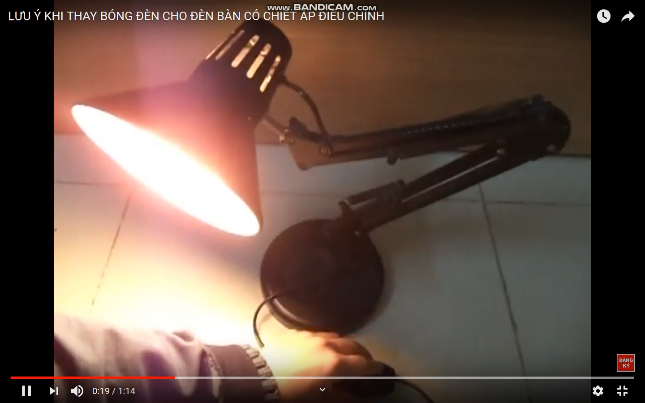

Slide 3

Đại lượng nào đặc trưng cho mức độ mạnh yếu của dòng điện?
Tại sao đèn lại có độ sáng khác nhau?

Slide 4

Bài 24 : CƯỜNG ĐỘ DÒNG ĐIỆN VÀ HIỆU ĐIỆN THẾ
Notes:
4
4

Slide 5

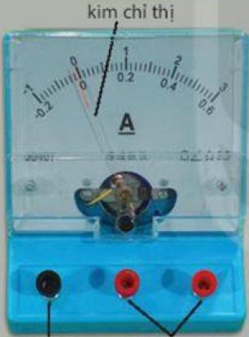
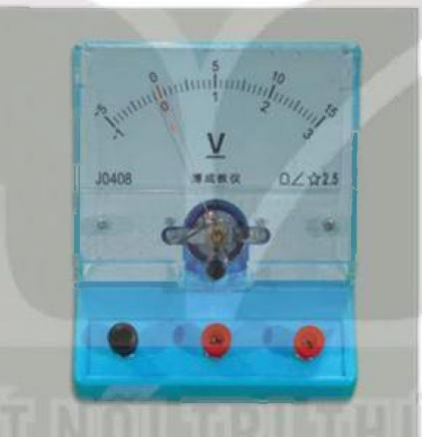

Hoạt động 1: Mở đầu
Hoạt động 1. Mở đầu
Ampe kế
(Đo cường độ dòng điện)
Vôn kế
(Đo hiệu điện thế)
Vậy số chỉ của Ampe kế và vôn kế cho ta biết điều gì?

Slide 6


Hoạt động 2: Hình thành kiến thức
I
Cường độ dòng điện
II
Hiệu điện thế

Slide 7


I.
Tìm hiểu cường độ dòng điện
1
Thí nghiệm:

Slide 8
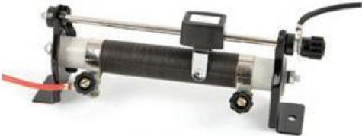


Hoạt động 1: Mở đầu
biến trở là dụng cụ dùng để thay đổi dòng điện chạy trong mạch

Slide 10

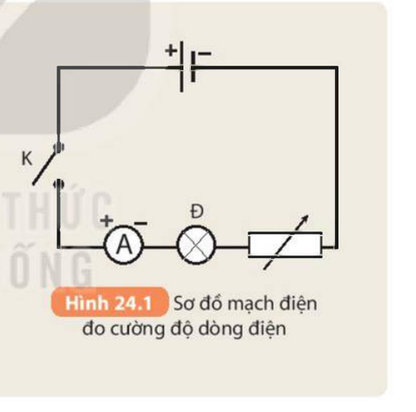
Tiến hành:
- Lắp mạch điện như sơ đồ Hình 24.1
- Đóng công tắc và dịch chuyển con chạy trên biến trở đến ba vị trí khác nhau, quan sát độ sáng của bóng đèn và đọc số chỉ trên ampe kế ở từng vị trí của con chạy.
- Rút ra nhận xét về mối quan hệ giữa độ sáng của bóng đèn, số chỉ trên ampe kế và mức độ mạnh yếu của dòng điện.
Thảo luận nhóm, tiến hành thí nghiệm:

Slide 11
Hoạt động 1: Mở đầu
Báo cáo, thảo luận:

Slide 12


Ở ba vị trí khác nhau, độ sáng của bóng đèn khác nhau, số chỉ trên ampe kế ở từng vị trí của con chạy là khác nhau (đèn càng sáng thì số chỉ Ampe kế càng lớn)
- Đóng công tắc và dịch chuyển con chạy trên biến trở đến ba vị trí khác nhau, quan sát độ sáng của bóng đèn và đọc số chỉ trên ampe kế ở từng vị trí của con chạy.
Báo cáo, thảo luận
- Rút ra nhận xét về mối quan hệ giữa độ sáng của bóng đèn, số chỉ trên ampe kế và mức độ mạnh yếu của dòng điện.
Đèn càng sáng → số chỉ ampe kế càng lớn→dòng điện càng mạnh và ngược lại.

Slide 13


KẾT LUẬN
2 . Cường độ dòng điện:
- Số chỉ của ampe kế là giá trị của cường độ dòng điện, cho biết mức độ mạnh, yếu của dòng điện
- Dòng điện càng mạnh thì cường độ dòng điện càng lớn.
- Kí hiệu cường độ dòng điện: chữ I
- Đơn vị: A (ampe), mA (mili ampe): 1 A = 1000 mA
- Ampe kế là dụng cụ dùng để đo cường độ dòng điện. Kí hiệu:

Slide 14

  Đổi đơn vị cho các giá trị sau đây:
  a. 0,175A = …… mA
  b. 0,38A = …… mA
  c. 1250mA = …… A
  d. 280mA = …… A
175
380
1,25
0,28
Đổi từ ampe ra mA ta nhân với 1000
Đổi từ mA ra A ta chia cho 1000

Slide 15

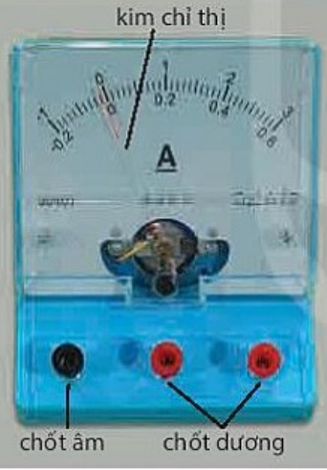
Khi sử dụng ampe kế để đo cường độ dòng điện, cần mắc ampe kế vào mạch điện như thế nào?

Slide 16
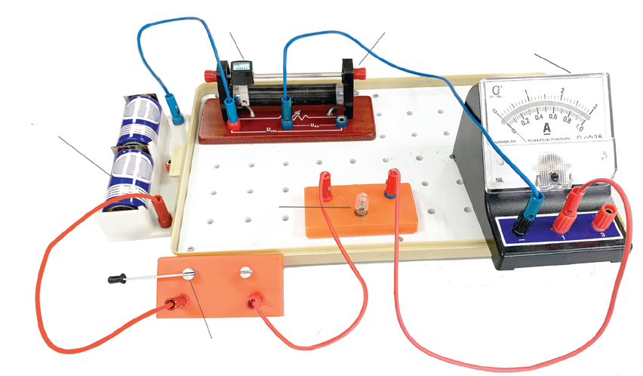
- Mắc Ampe kế vào mạch điện sao cho ampe kế nối tiếp với dụng cụ muốn đo cường độ dòng điện.
- Chốt dương (+) của ampe kế nối với cực dương của nguồn điện.
- Không được mắc 2 chốt của Ampe kế trực tiếp vào 2 cực của nguồn điện để tránh làm hỏng Ampe kế và nguồn điện

Slide 17

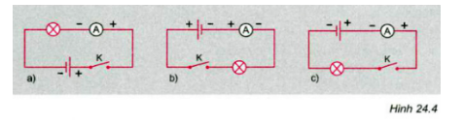
Ampe kế trong sơ đồ nào ở H24.4 được mắc đúng, vì sao?

Slide 18
II.
Tìm hiểu hiệu điện thế
1
Thí nghiệm:

Slide 19
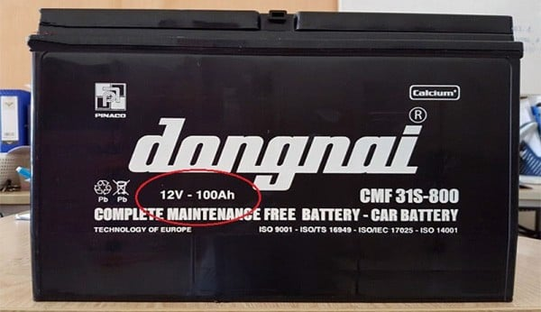
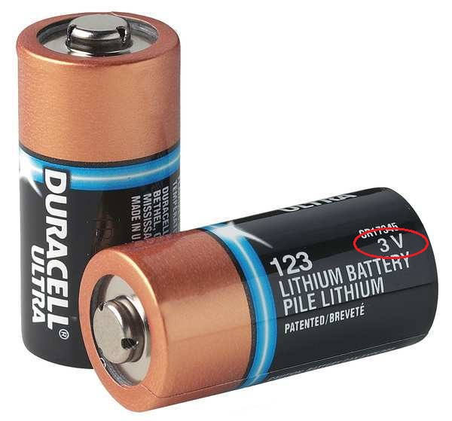
Hiệu điện thế

Slide 20
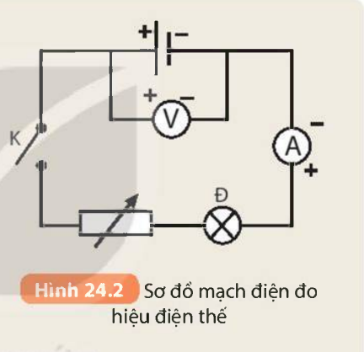
Tiến hành:
-Lắp mạch điện như hình 24.2 , đóng công tắc, giữ nguyên vị trí con chạy của biến trở
-Lần lượt thay các nguồn điện có ghi các giá trị hiệu điện thế 1,5 V; 3V; 4,5V
- Đọc giá trị hiệu điện thế trên vôn kế
- Quan sát và ghi số chỉ trên ampe kế
- So sánh số chỉ trên Ampe kế khi lần lượt lắp các nguồn điện 1,5 V; 3V; 4,5V vào mạch điện. Từ đó rút ra nhận xét về khả năng sinh ra dòng điện của từng nguồn điện trên
Thảo luận nhóm, tiến hành thí nghiệm, ghi kết quả vào phiếu học tập:

Slide 21
Phiếu học tập 1 Câu 1:Lần lượt thay các nguồn điện có ghi các giá trị hiệu điện thế 1,5 V; 3V; 4,5V sau đó đọc giá trị hiệu điện thế trên vôn kế, quan sát và ghi số chỉ của ampe kế vào bảng sau: Câu 2: So sánh số chỉ trên Ampe kế khi lần lượt lắp 3 pin trên ….…………………………………………………………………………………………………………………………………………………………………………………………………........ Câu 3:Rút ra nhận xét về khả năng sinh ra dòng điện của từng nguồn điện trên ….……………………………………………………………………………………………….... Câu 4:Số chỉ của vôn kế có bằng giá trị ghi trên nguồn điện không? Tại sao? ….………………………………………………………………………………………………………………………………………………………………………………………………….........
Nguồn điện | Số vôn ghi trên vỏ pin | Số chỉ của vôn kế | Số chỉ của ampekế
Pin 1 | 1,5V
Pin 2 | 3V
Pin 3 | 4,5V

Slide 22
Hoạt động 1: Mở đầu
Báo cáo, thảo luận:

Slide 23
Phiếu học tập 1 Câu 1:Lần lượt thay các nguồn điện có ghi các giá trị hiệu điện thế 1,5 V; 3V; 4,5V sau đó đọc giá trị hiệu điện thế trên vôn kế, quan sát và ghi số chỉ của ampe kế vào bảng sau: Câu 2: So sánh số chỉ trên Ampe kế khi lần lượt lắp 3 pin trên Câu 3:Rút ra nhận xét về khả năng sinh ra dòng điện của từng nguồn điện trên Câu 4: Số chỉ của vôn kế có bằng giá trị ghi trên nguồn điện không? Tại sao?
Nguồn điện | Số vôn ghi trên vỏ pin | Số chỉ của vôn kế | Số chỉ của ampekế
Pin 1 | 1,5V
Pin 2 | 3V
Pin 3 | 4,5V
Số chỉ ampe kế khi mắc nguồn điện 1,5 V nhỏ hơn số chỉ ampe kế khi mắc nguồn điện 3 V nhỏ hơn số chỉ ampe kế khi mắc nguồn điện 4,5 V.
Nguồn điện có số vôn càng lớn thì khả năng sinh ra dòng điện càng lớn
Đối với pin mới: số chỉ vôn kế đo được bằng giá trị ghi trên pin
Đối với pin cũ: số chỉ vôn kế đo được nhỏ hơn giá trị ghi trên pin

Slide 24

KẾT LUẬN
2 . Hiệu điện thế:
- Khả năng sinh ra dòng điện của pin (hay acquy) được đo bằng hiệu điện thế giữa hai cực của nó
- Kí hiệu : U
- Đơn vị đo: Vôn ( V )
Ngoài ra còn dùng: Milivôn: mV, Kilôvôn: kV
1mV = 0,001V 1kV = 1000V
- Vôn kế: Là dụng cụ để đo hiệu điện thế. Kí hiệu:

Slide 25


Slide 26
Hoạt động: LUYỆN TẬP

Slide 27
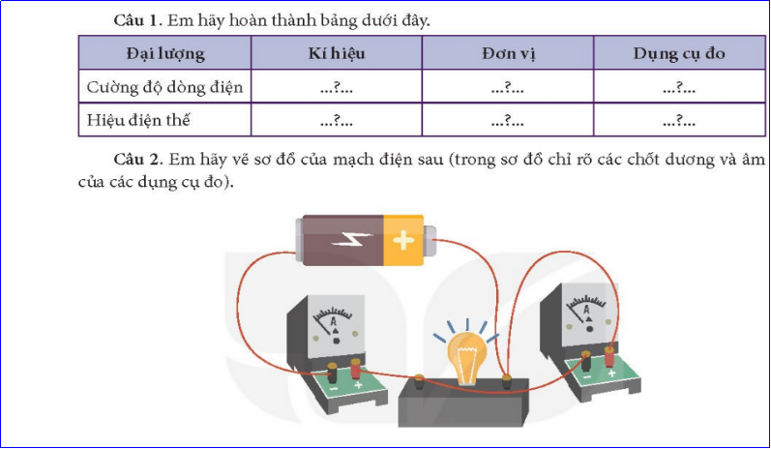
Phiếu học tập 2

Slide 28
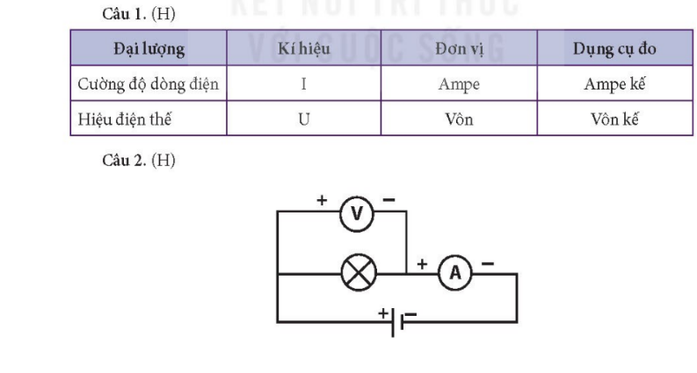
Phiếu học tập 2

Slide 29

Hoạt động 1: Mở đầu
HOẠT ĐỘNG 4: VẬN DỤNG
( VỀ NHÀ)
- Lớp chia thành 8 nhóm
- Tìm hiểu hiệu điện thế trên 5 dụng cụ điện trong gia đình. Để các dụng cụ đó hoạt động bình thường thì khi sử dụng phải mắc chúng vào hiệu điện thế bao nhiêu?
- Báo cáo vào tiết sau

Slide 30
BÁO CÁO SẢN PHẨM
Đại diện các nhóm lên trình bày, các nhóm khác lắng nghe, chấm điểm sản phẩm cho nhóm bạn.
TIÊU CHÍ ĐÁNH GIÁ
Tìm hiểu hiệu điện thế trên 5 dụng cụ điện trong gia đình. | Tìm hiểu 3-5 dụng cụ, mỗi hiệu điện thế đúng được 1 đ | 1-2 dụng cụ: 2đ
Để các dụng cụ đó hoạt động bình thường thì khi sử dụng phải mắc chúng vào hiệu điện thế bao nhiêu? | Giải thích đúng, đầy đủ: 5đ | Giải thích đúng, chưa đầy đủ: 4đ | Giải thích chưa đúng, chưa đầy đủ: 3đ
Tổng điểm

Slide 31
THANK YOU

